Slide 1


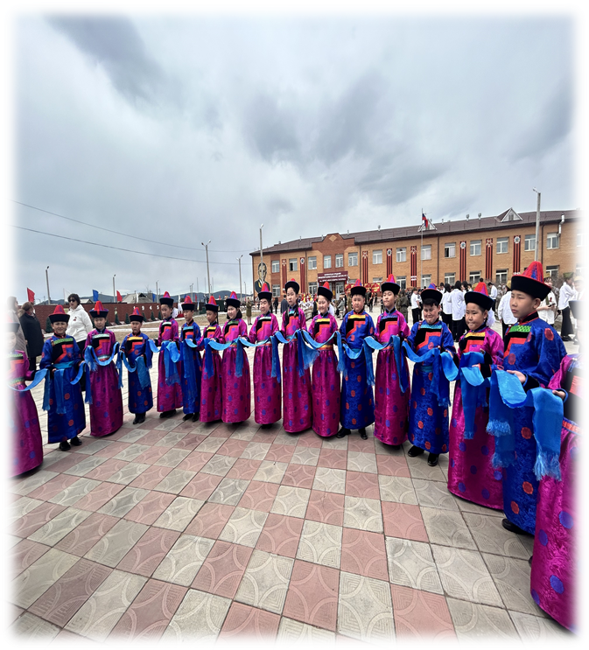

Республика Бурятия
Хоринский район
МАОУ «Хоринская средняя школа №2 имени Ю.А. Гагарина»
«Лаадуухай»

Slide 2


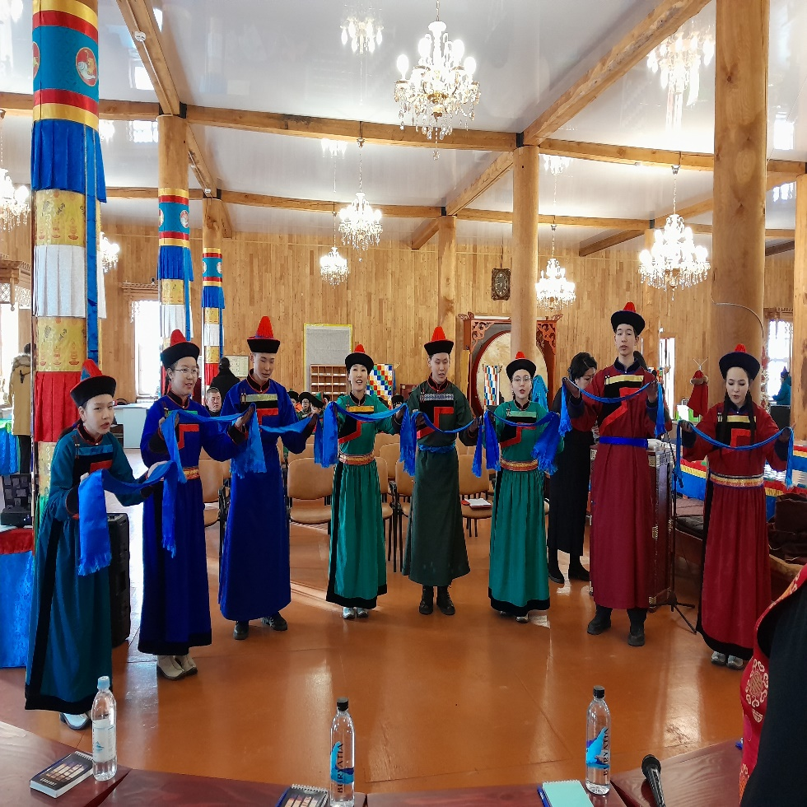
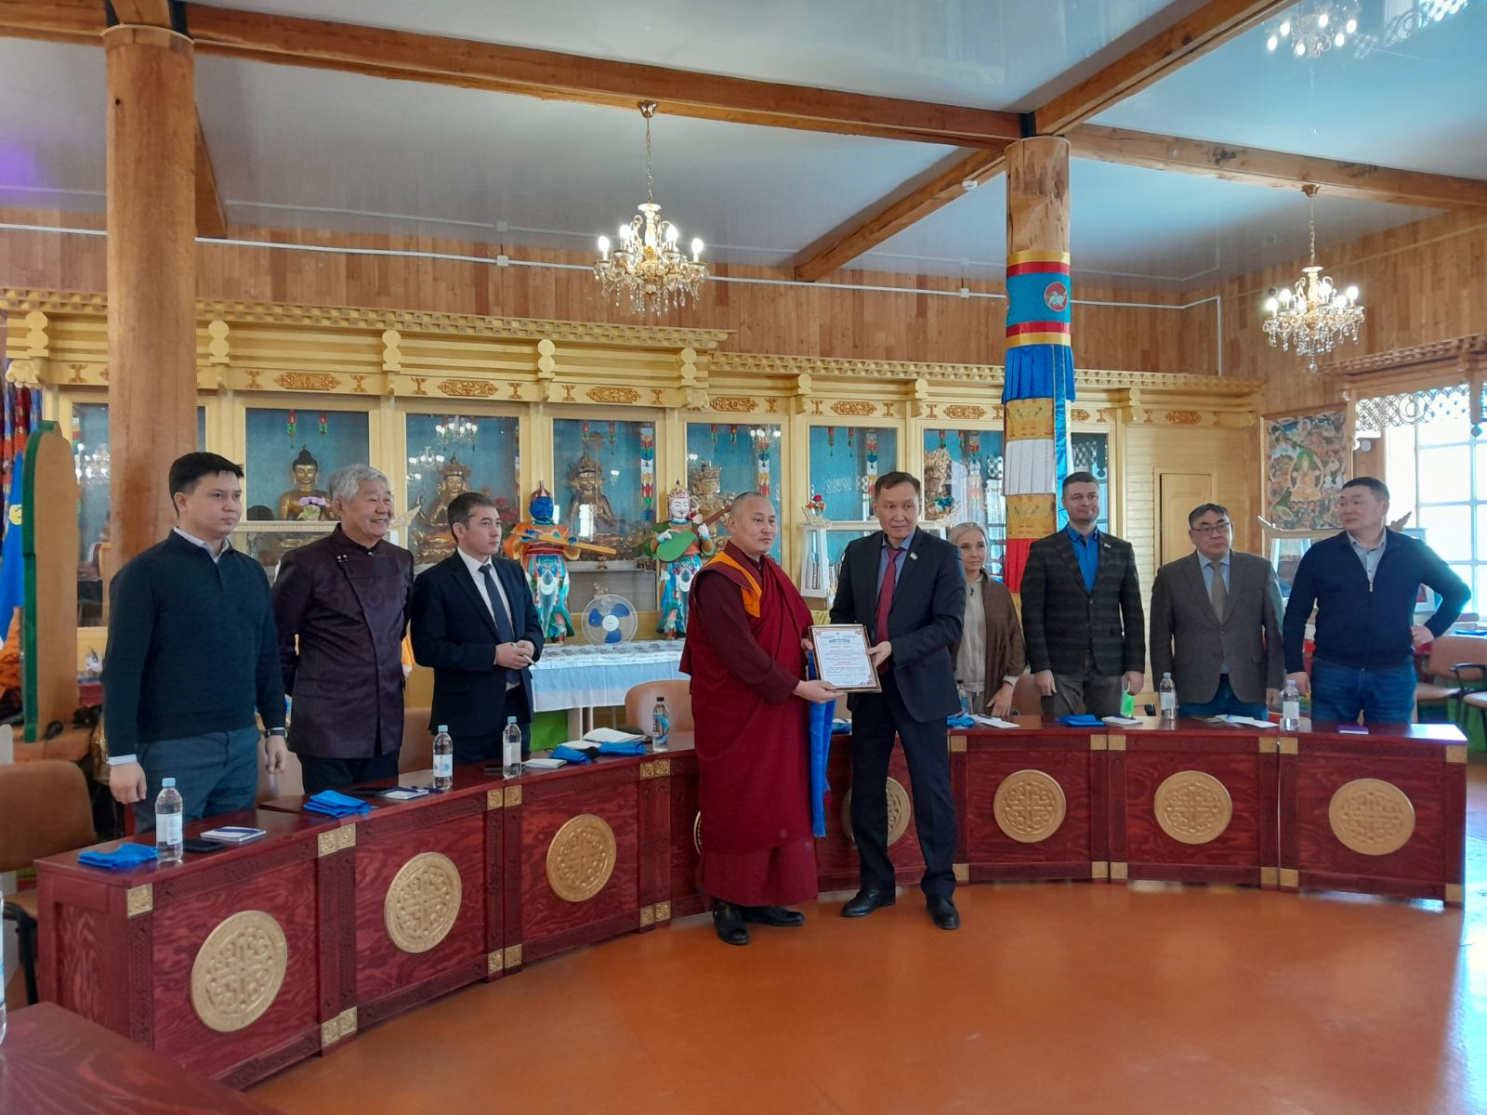
Семинар по сохранению и развитию бурятского языка в рамках выездного совещания депутатов Народного Хурала и Комитета по межнациональным отношениям и развитию гражданских инициатив Администрации главы и Правительства РБ
1 марта 2023 год.

Slide 3

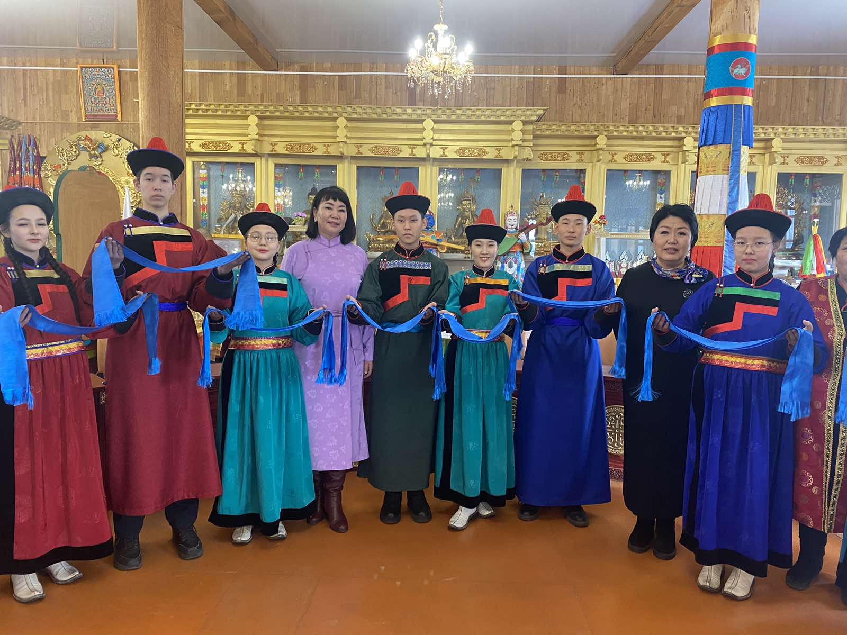



Slide 4

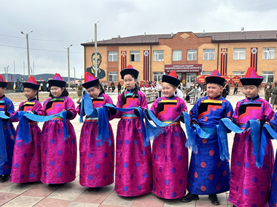
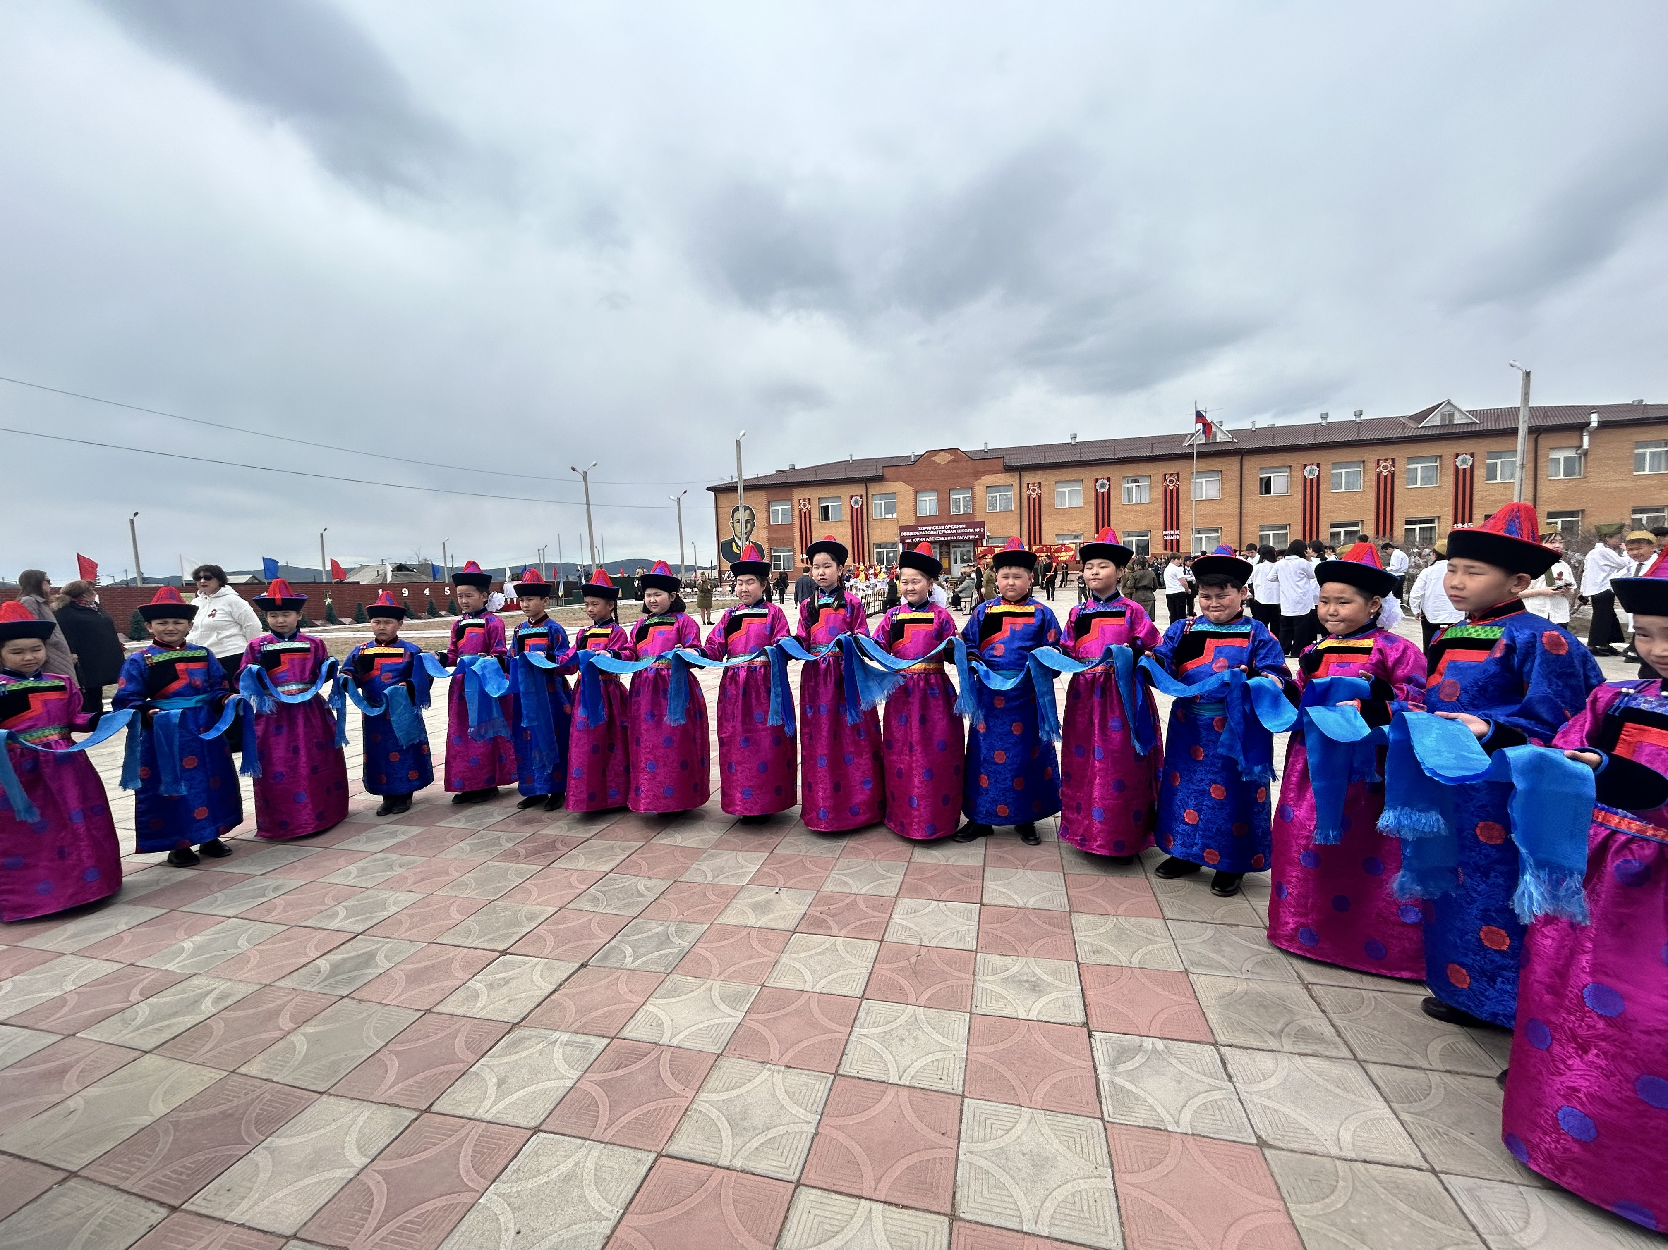
9 мая 2024 год.
Встреча гостей (Угтамжа)

Slide 5


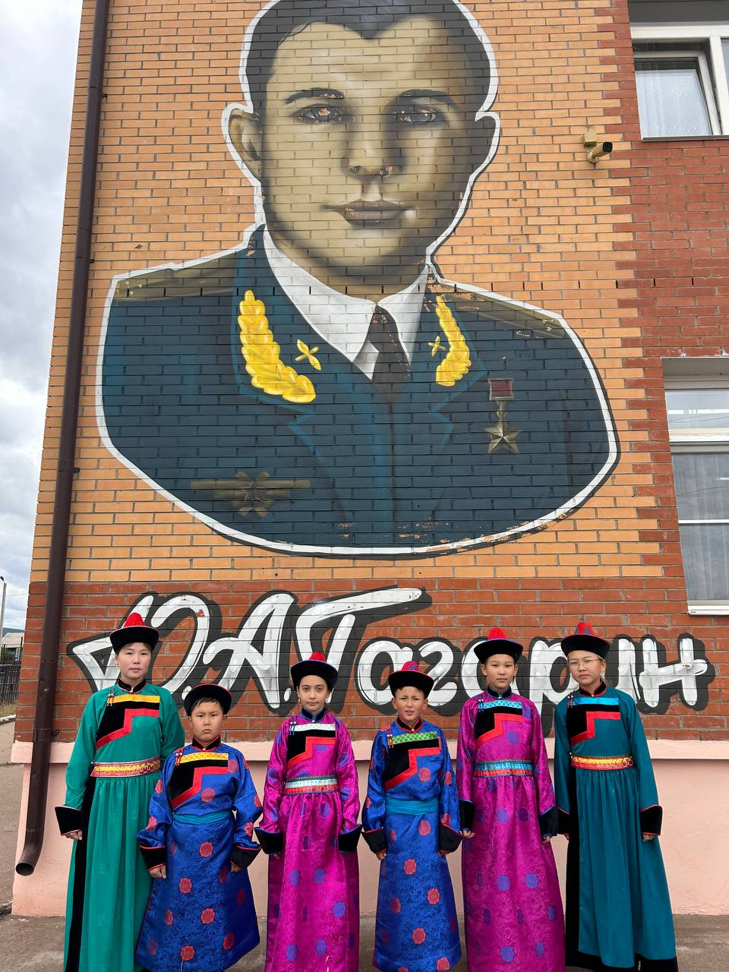
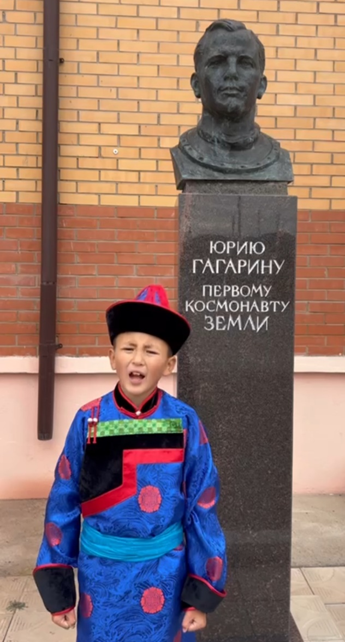
Присвоение имени
Героя Советского Союза Ю.А. Гагарина школе и открытие бюста Ю.А. Гагарина
(Ю.А.Гагарин тухай шүлэгүүд)

Slide 6


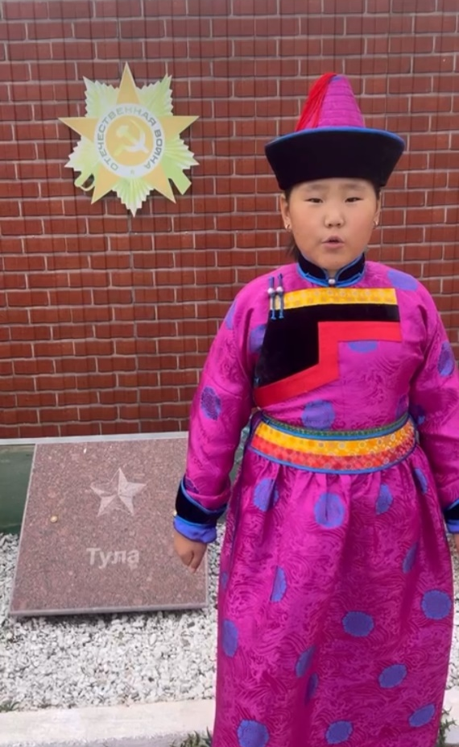
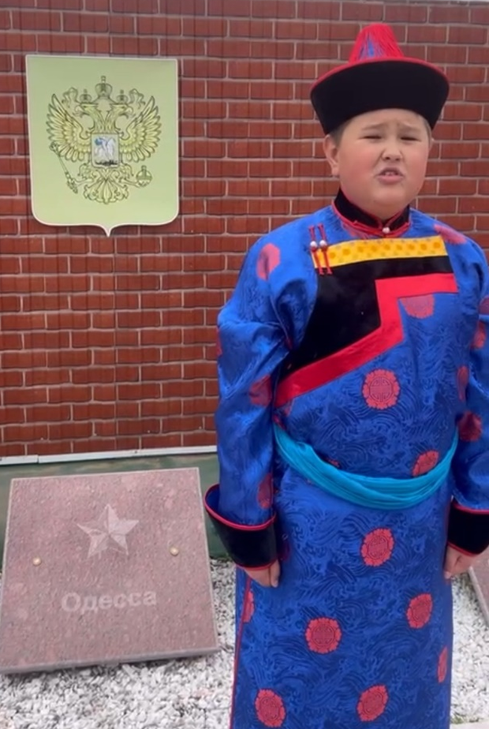
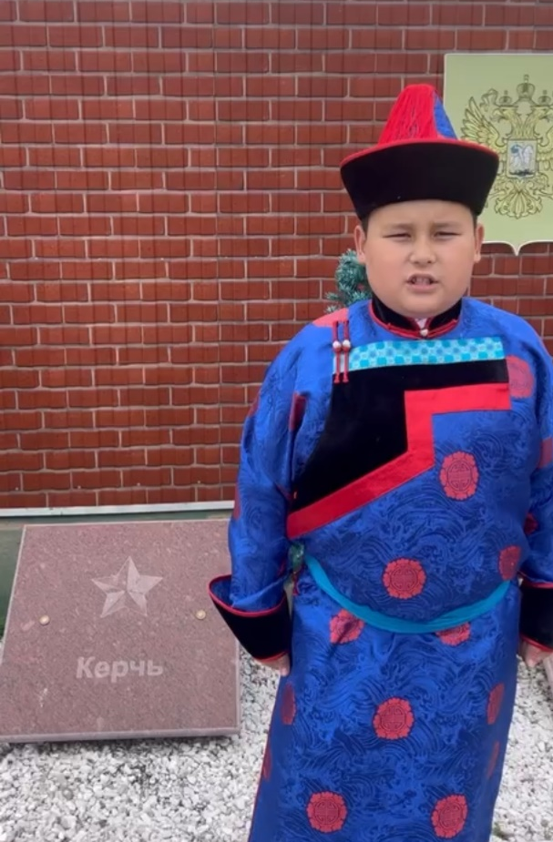
Мемориальный комплекс
«Города - герои и Города воинской славы»
(угтамжа, хүшөөнүүд тухай шүлэгүүд)

Slide 7

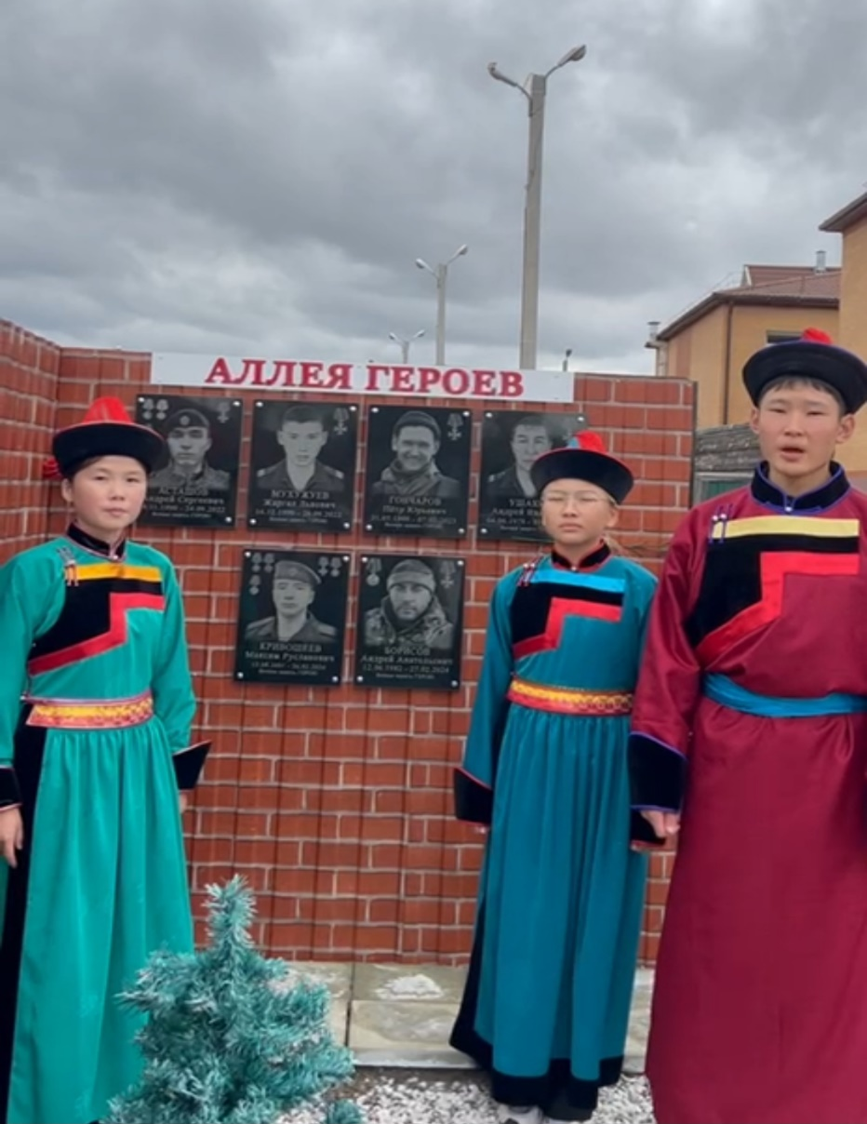
Открытие
«Аллеи Героев СВО - выпускников школы», май 2024 г.
(Баатар хүбүүд тухай шүлэгүүд буряад хэлэн дээрэ)

Slide 8
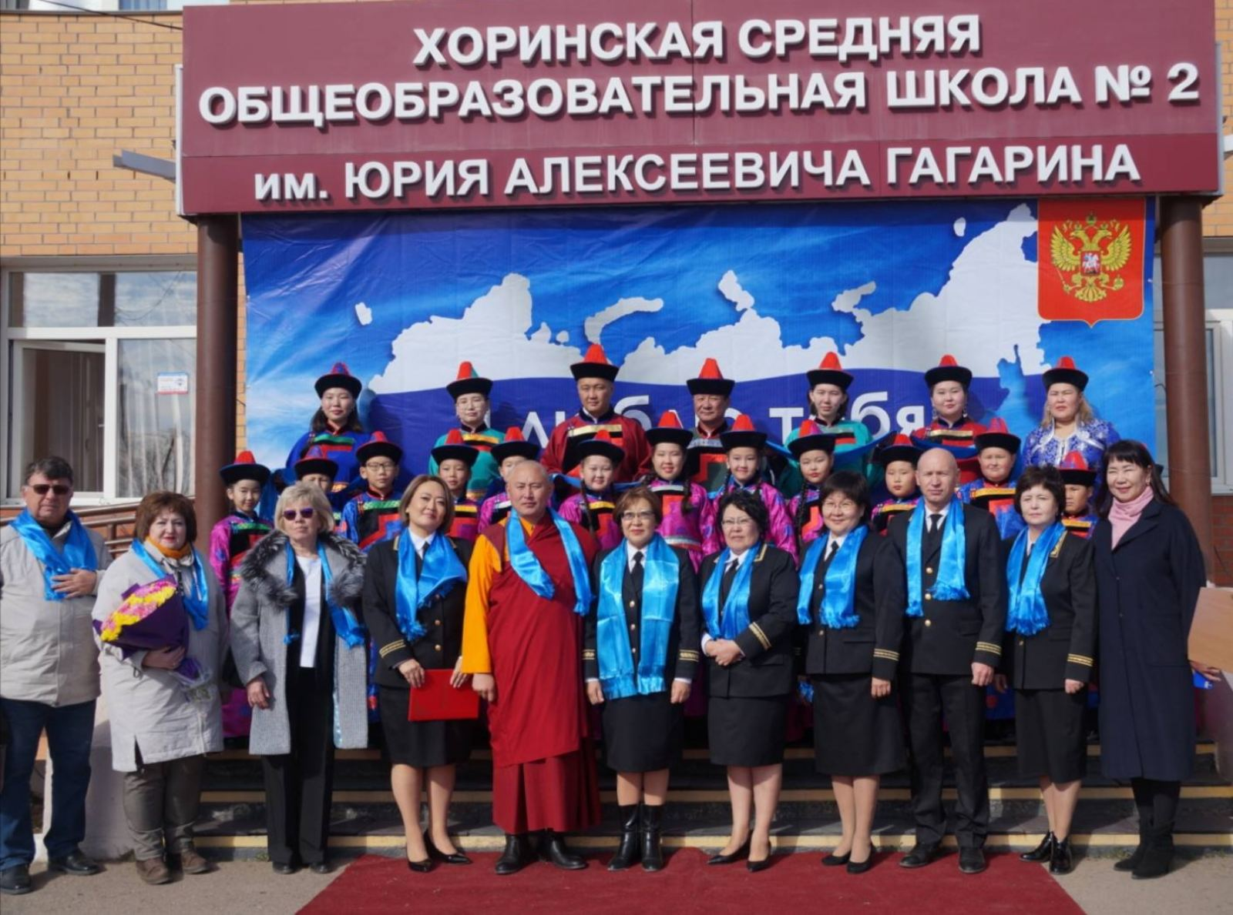
4 октября 2024 г.
Открытие и установка Герба Российской Федерации
(Угтамжа)

Slide 9
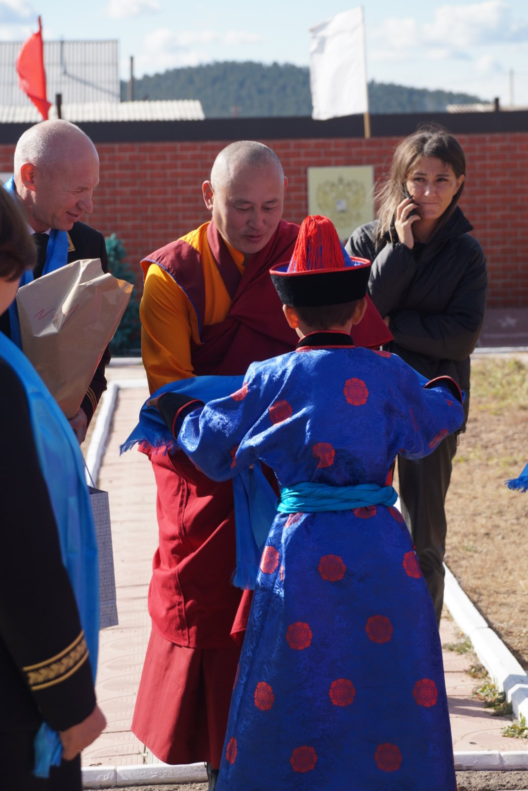
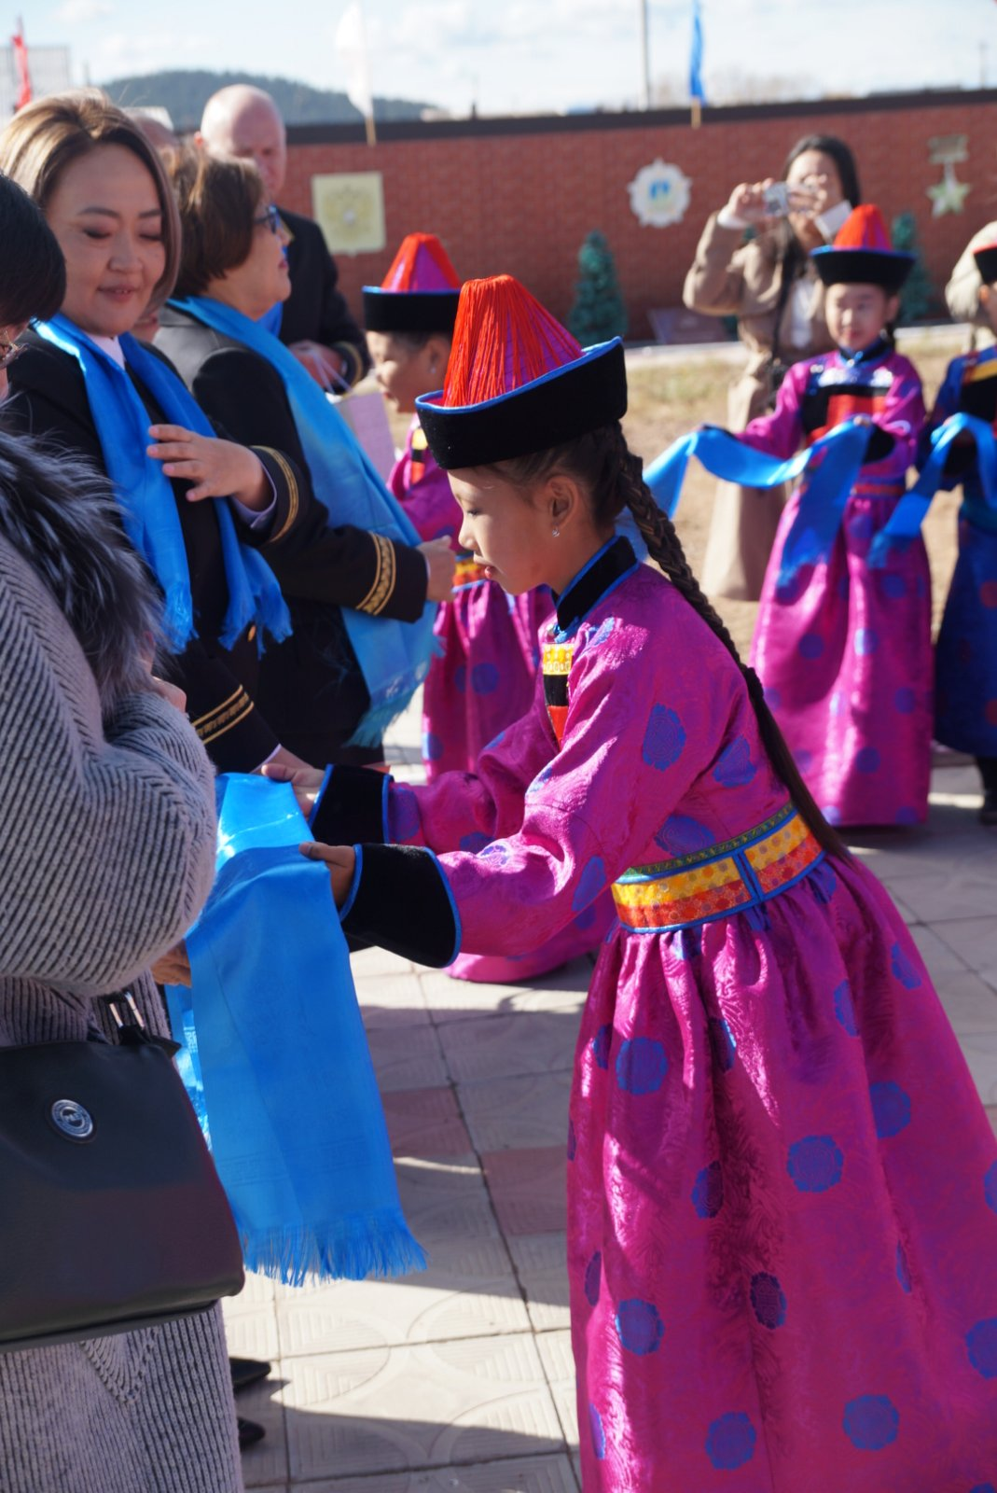

Slide 10

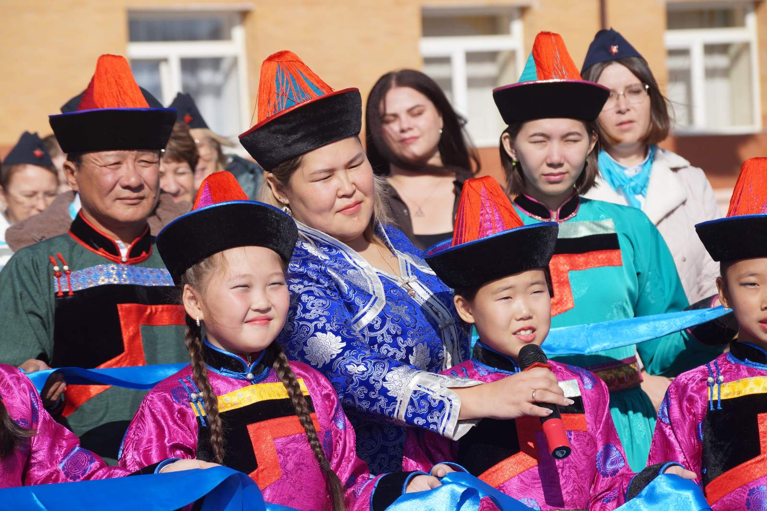

Slide 11
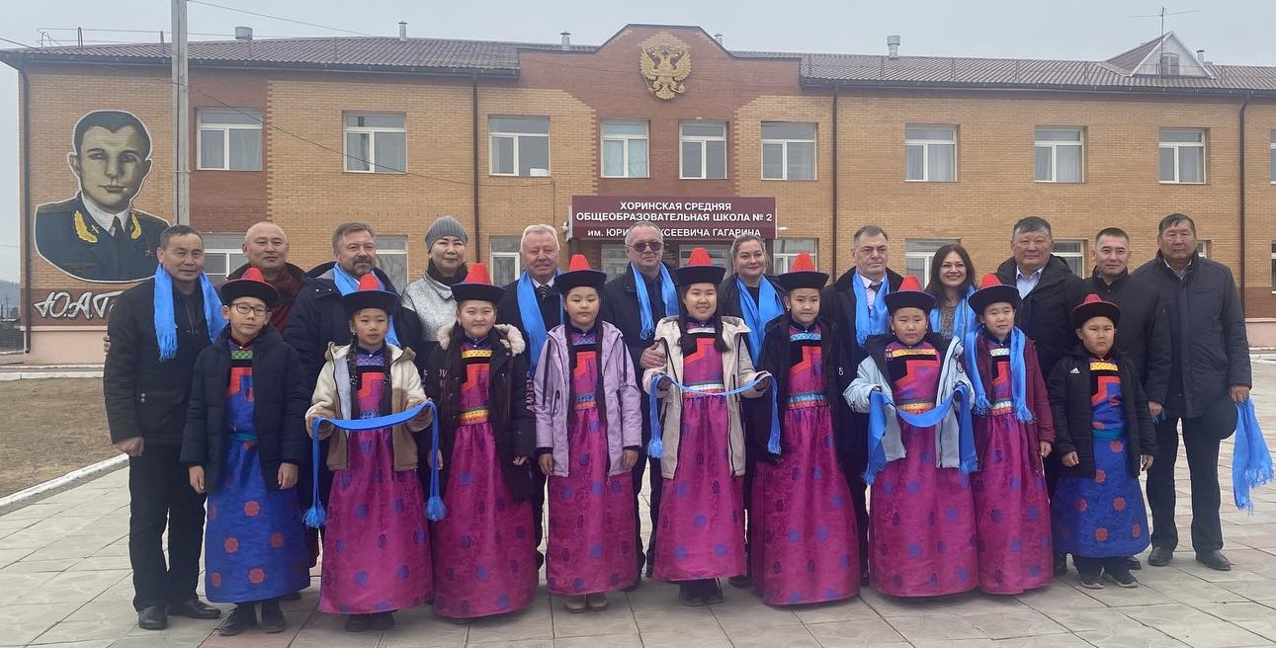
20 октября 2024 г.
Встреча депутатов Санкт-Петербурга
(Угтамжа)

Slide 12
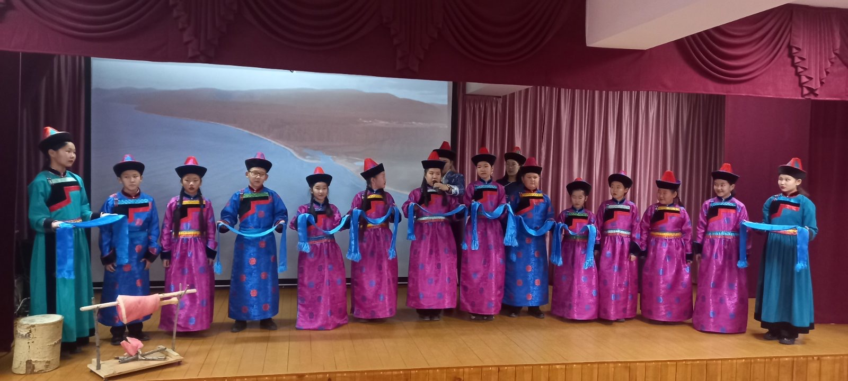
8 ноября 2024 год.
Образовательное событие телемост «Дружбы» со школами: Школа №32 г. Улан-Удэ, Школа г. Улан-Батор, 2 школы ДНР
(Представляли нашу школу)

Slide 13
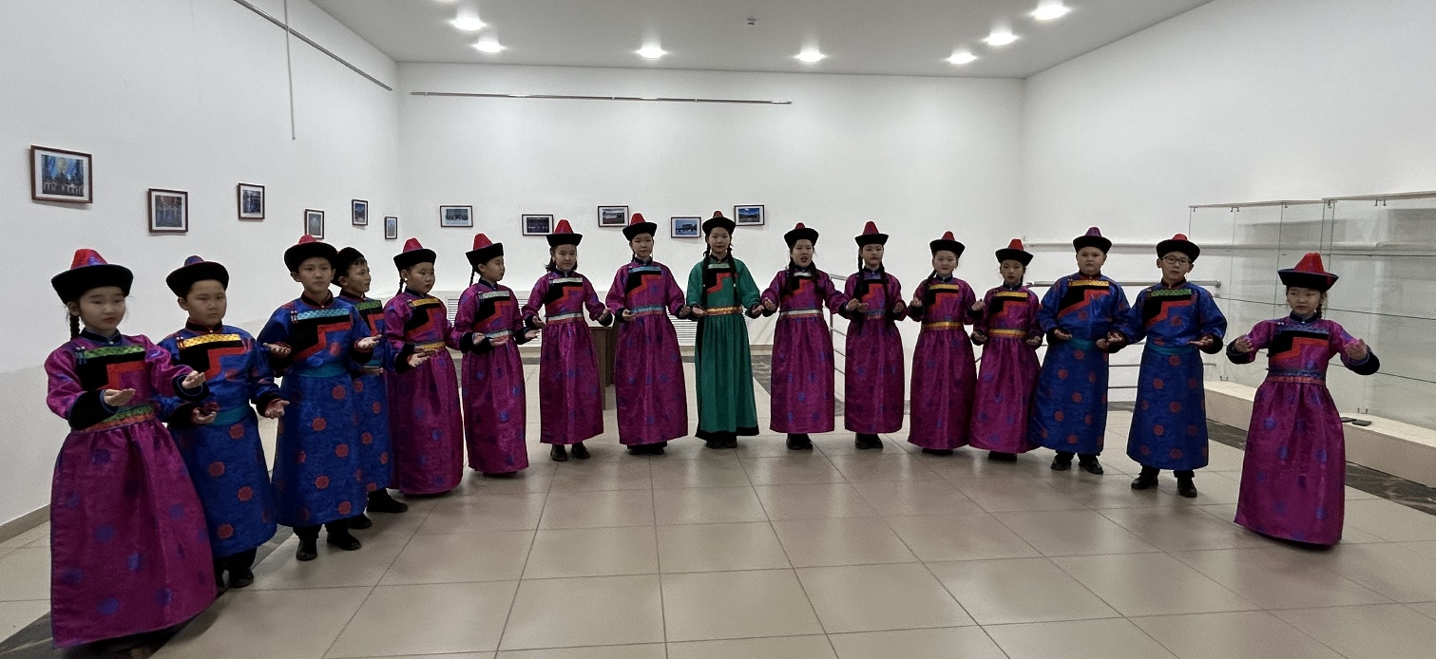
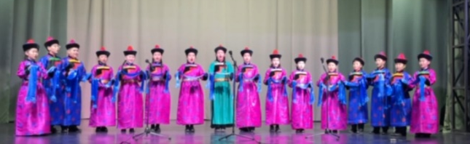
27 ноября 2024 г.
День бурятского языка
(открытие мероприятия)

Slide 14
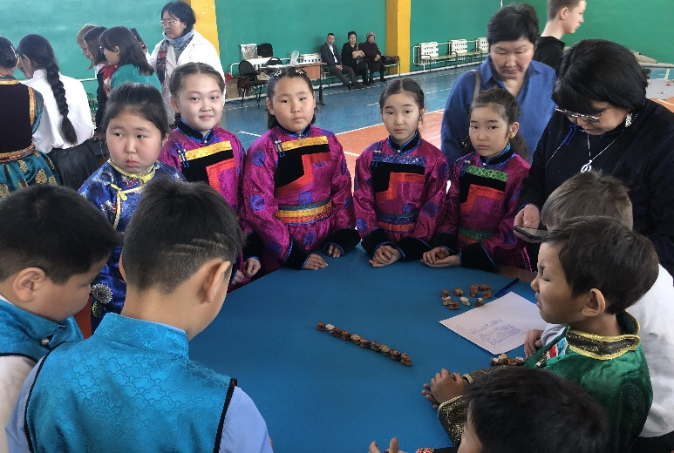
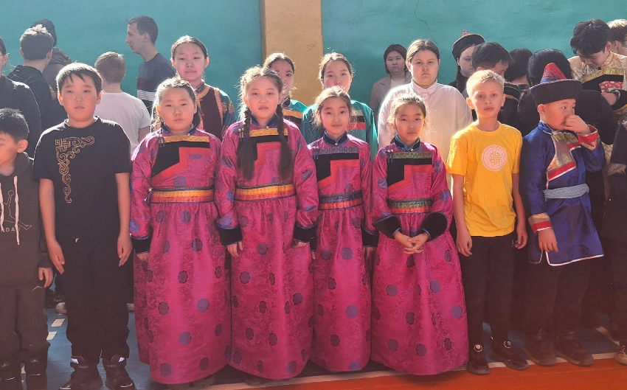
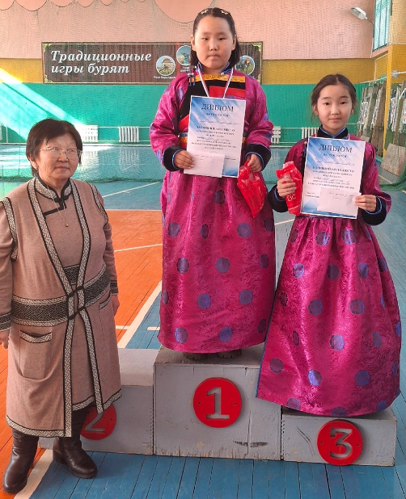
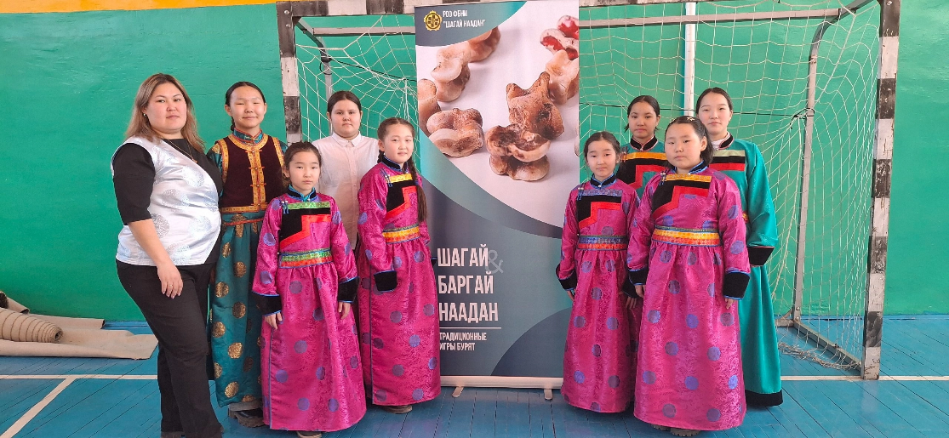
15 марта 2025 г.
Участие в районной национальной игре
«Шагай наадан-2025»

Slide 15
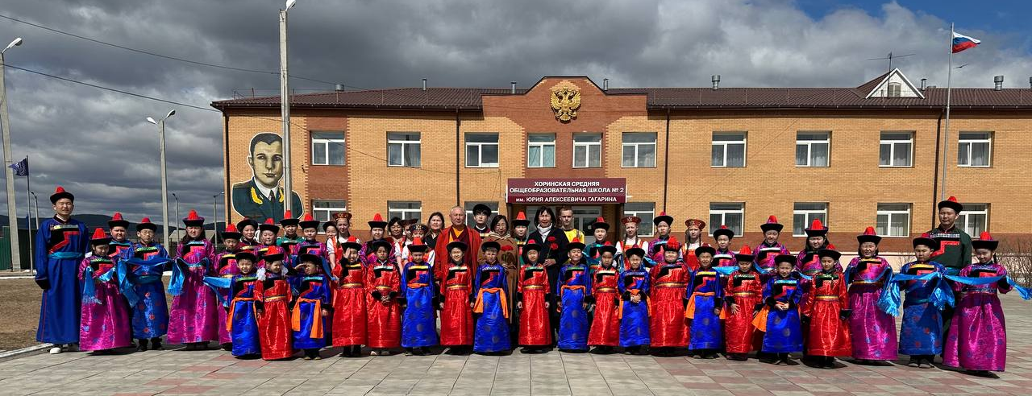
25 апреля 2025 г.
Встреча гостей

Slide 16
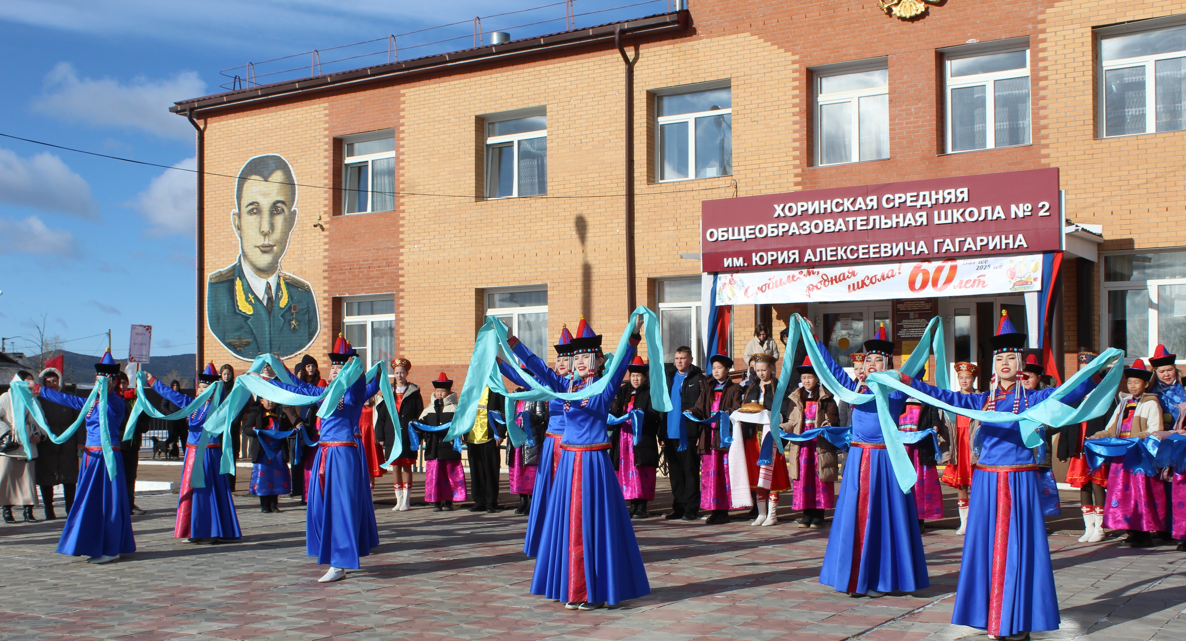
25 октября 2025 г.
Встреча гостей (угтамжа)
«Юбилей школы 60 лет»

Slide 17
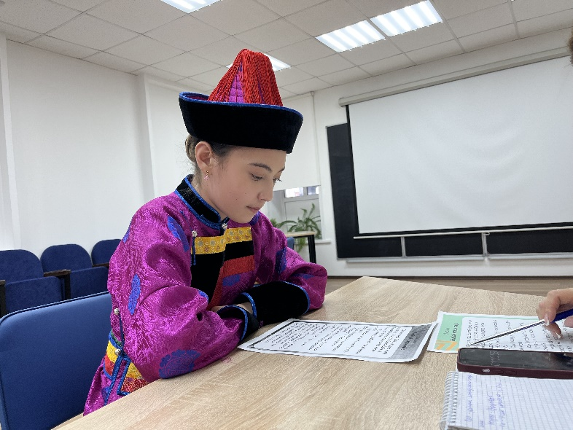
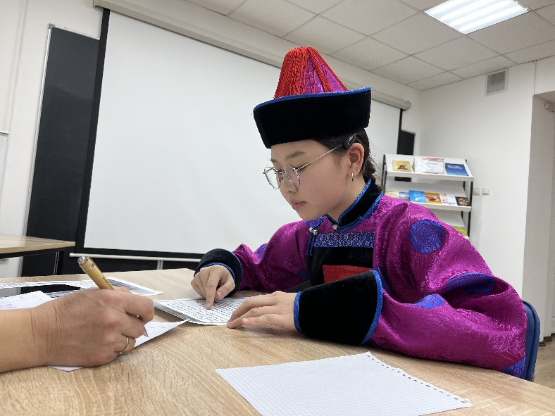
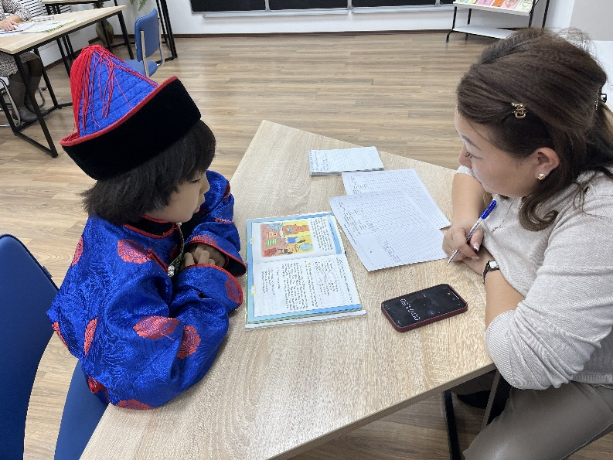
12 марта 2025 г.
Районный Месячник бурятского языка конкурс «Буряадаар уншая!»

Slide 18
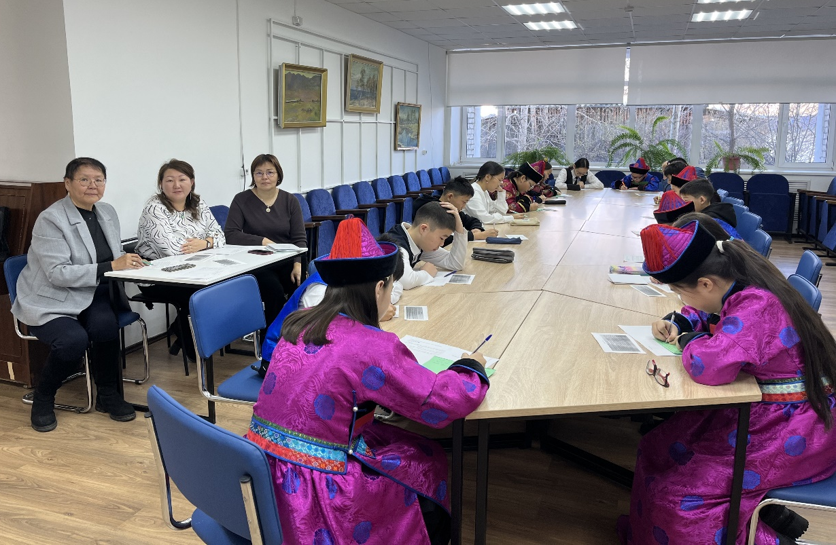
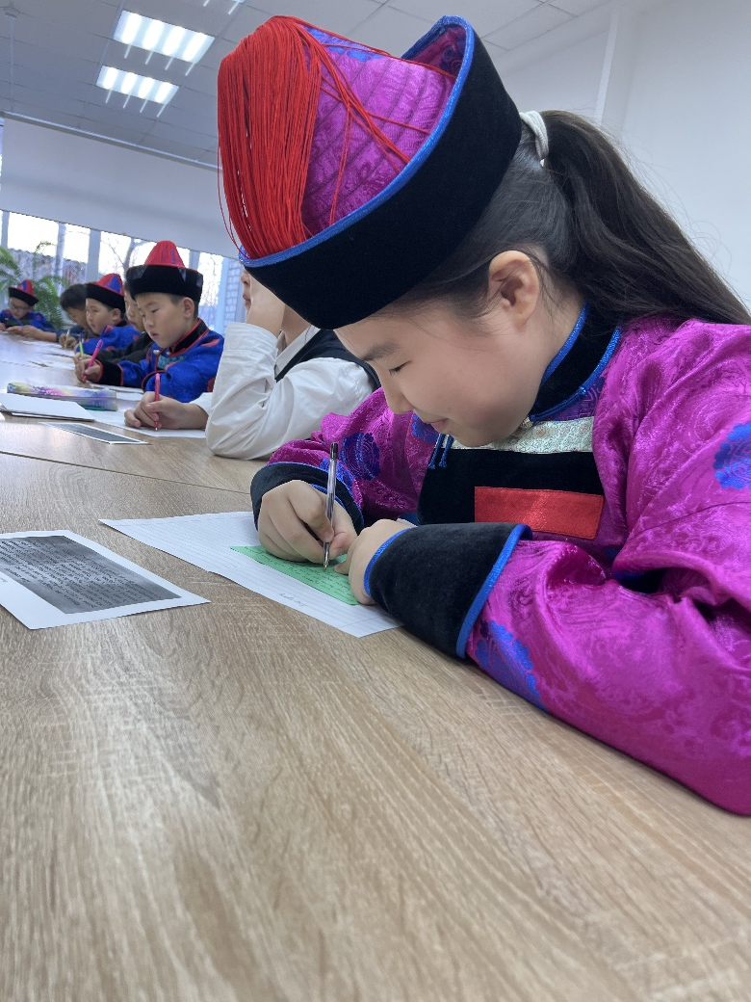
13 марта 2025 г.
Районный Месячник бурятского языка конкурс «Эрхим оршуулагша»

Slide 19
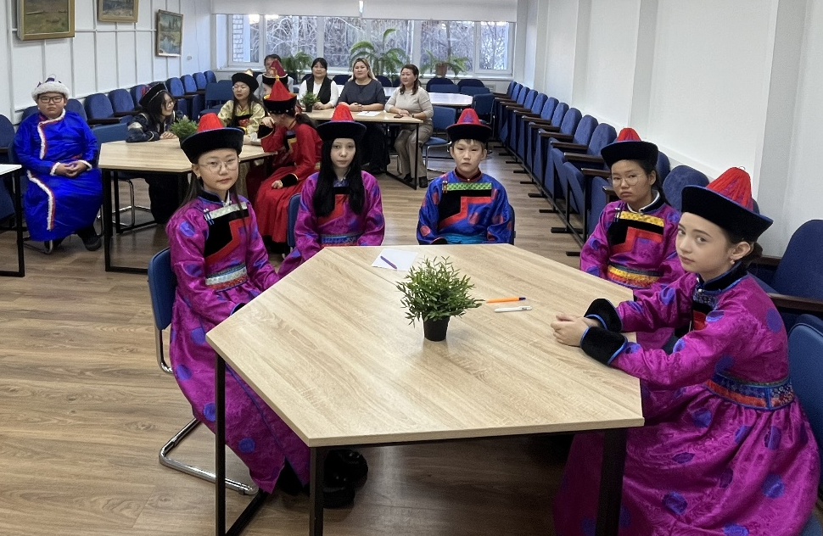
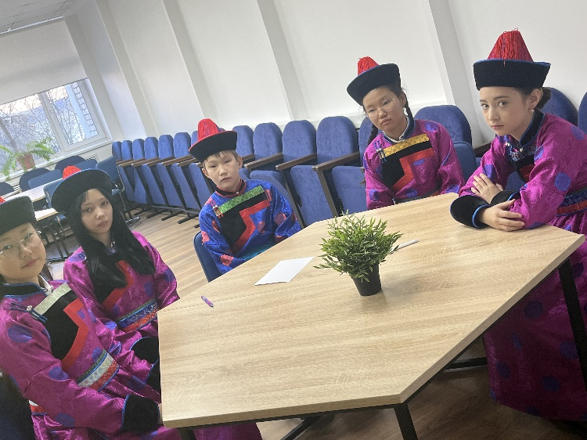
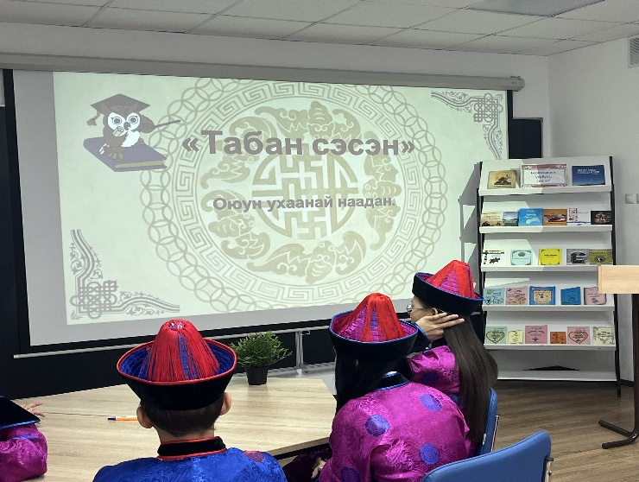
14 марта 2025 г.
Районный Месячник бурятского языка конкурс «Табан сэсэн»
2 место

Slide 20
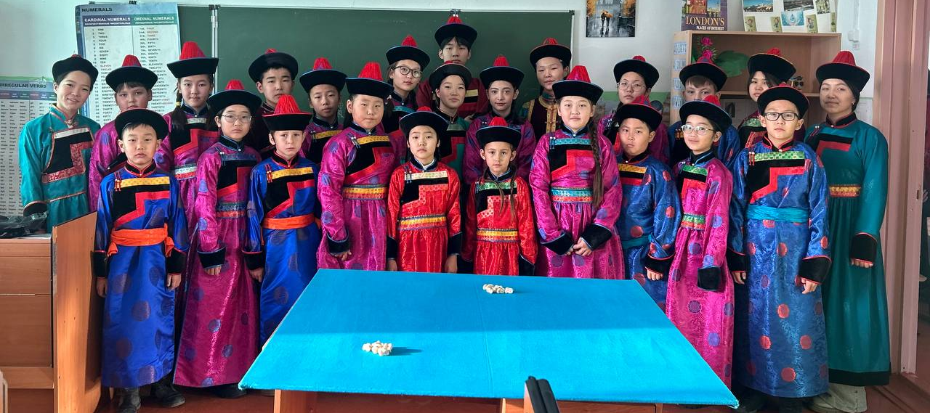
14 ноября 2025 г.
Участие в республиканской национальной игре «Шагай наадан-2025»

Slide 21
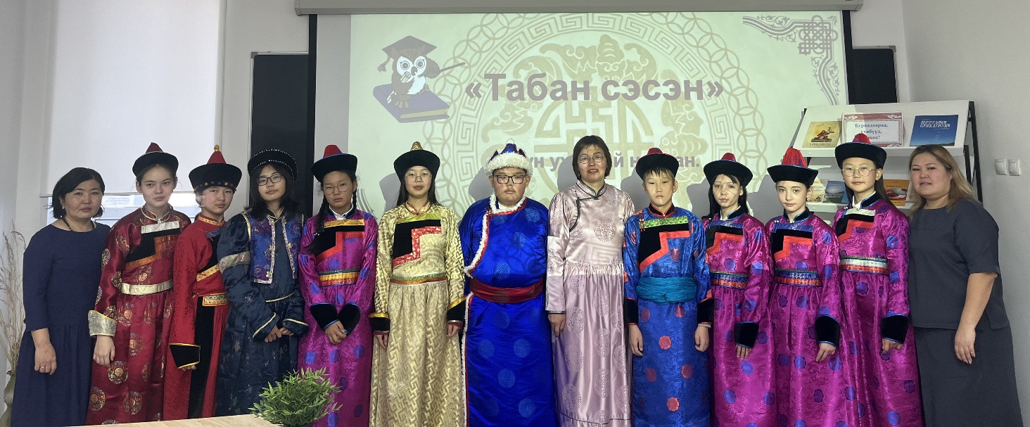
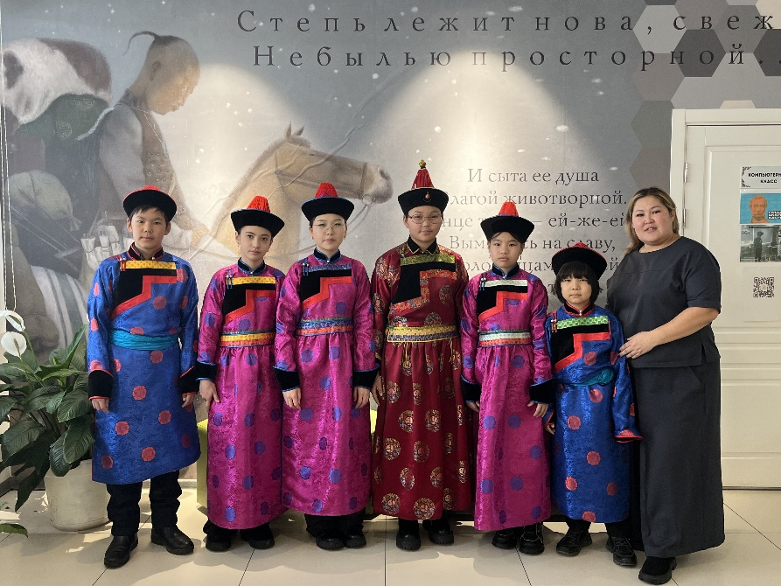
15 марта 2025 г.
Завершение районного Месячник бурятского языка

Slide 22
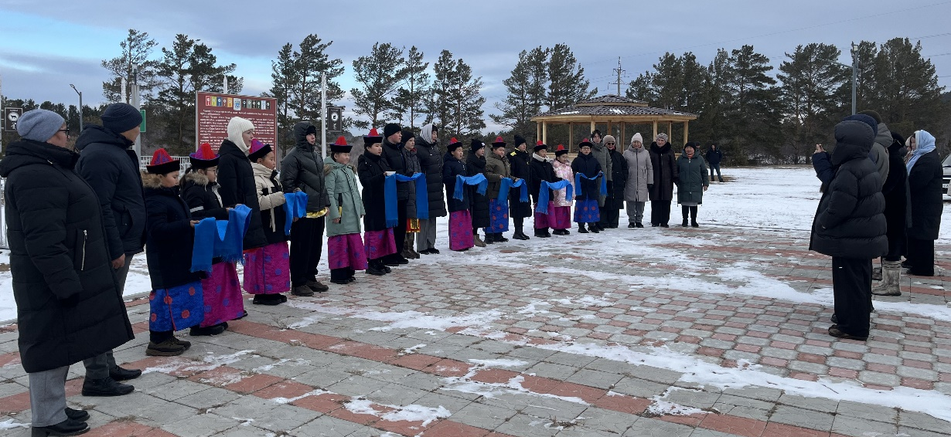
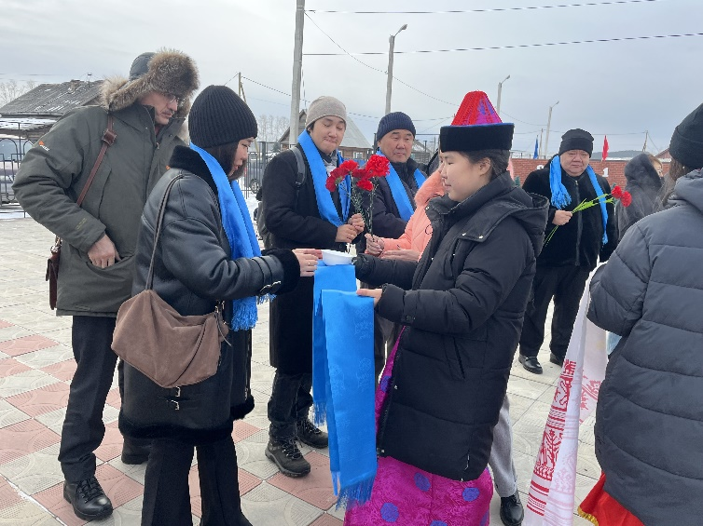
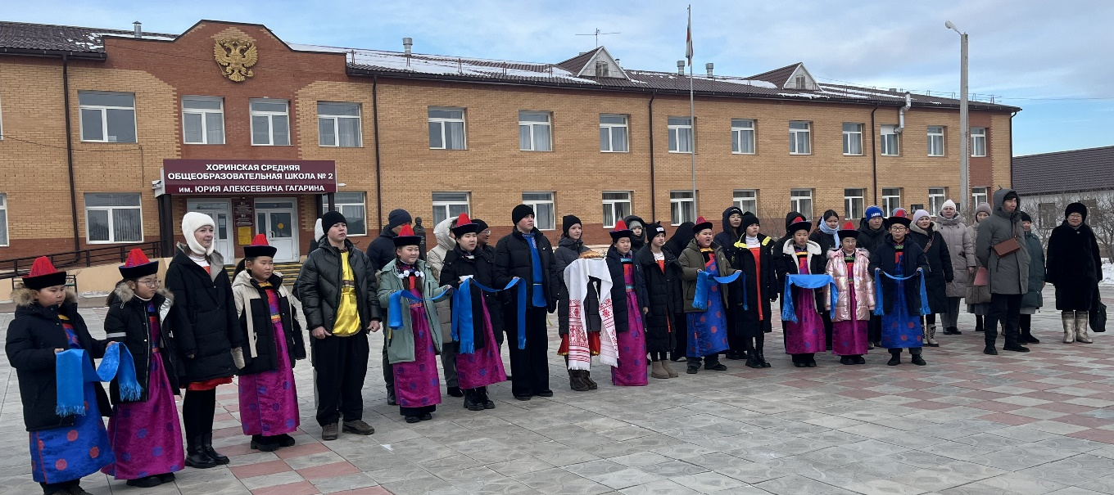
25 ноября 2025 г.
Встреча гостей
«Сосново-Озерская СОШ №2 и
Кижингинский лицей им. В.С.Мункина»

Slide 23
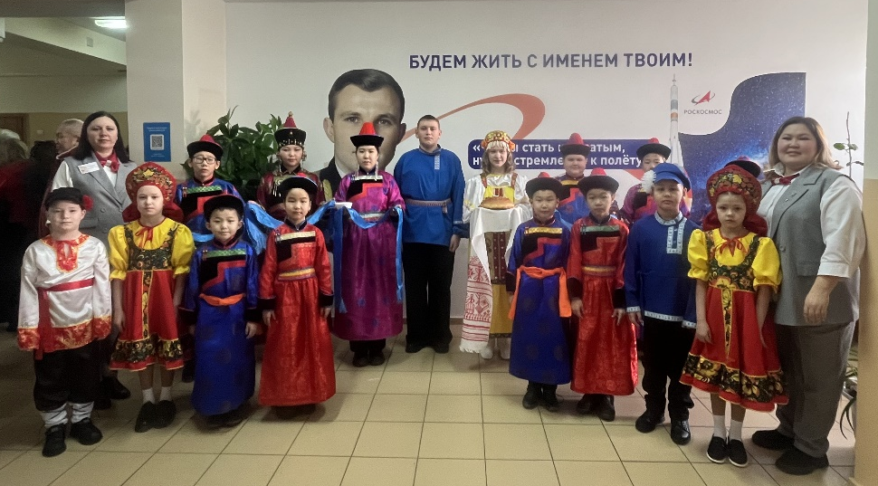
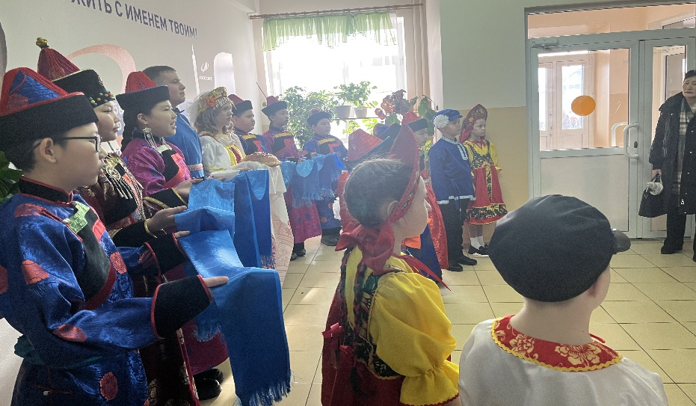
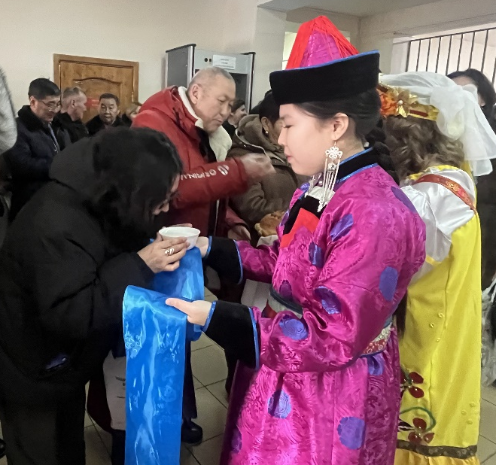
12 февраля 2026 г.
Встреча гостей
Выездная образовательная экспедиция Минобрнауки РБ
(районы: Хоринский, Еравнинский, Баунтовский, Заиграевский)

Slide 24
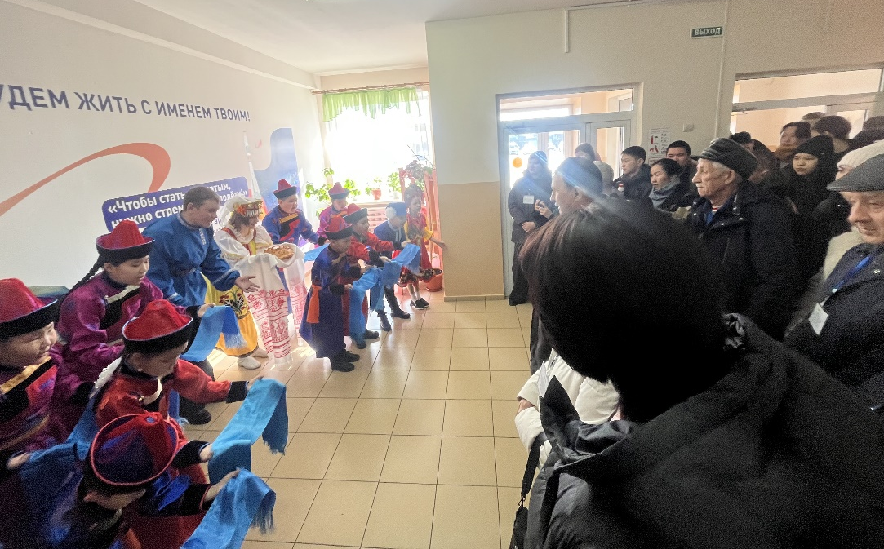
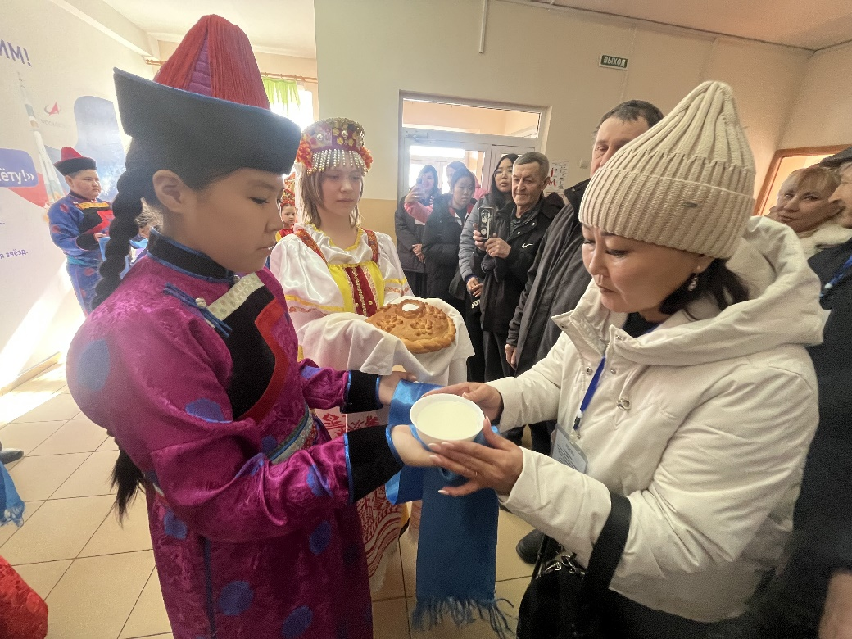
20 марта 2026 г.
Встреча гостей
Межрайонный турнир по волейболу , посвященного памяти выпускников школы-героев СВО (районы: Еравнинский, Кижингинский, Хоринский)

Slide 25
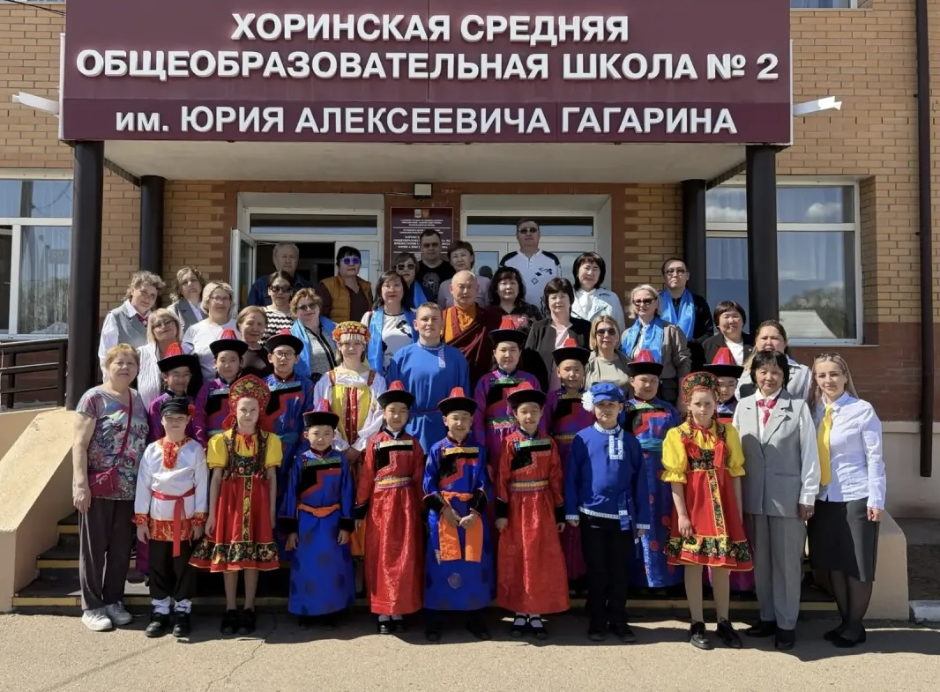
24 мая 2026 г.
Встреча гостей
Судьи Республики Бурятия

Slide 26
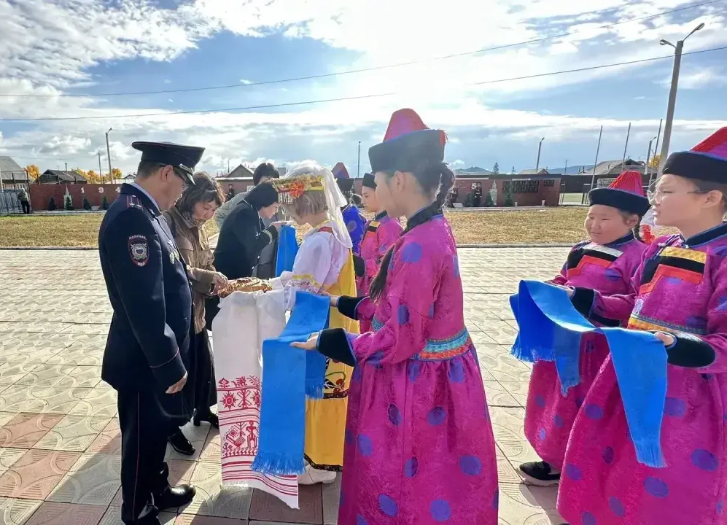
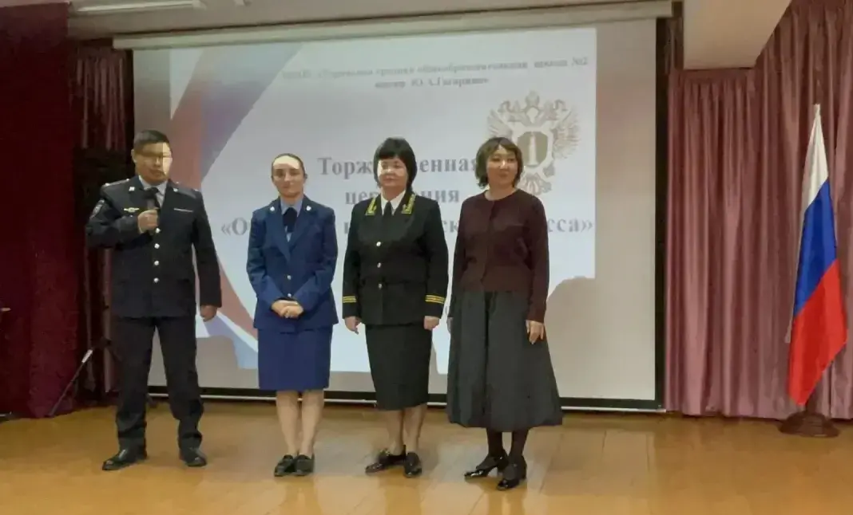
22 сентября 2026 г.
Встреча гостей
Открытие предпрофильного юридического класса

Slide 27
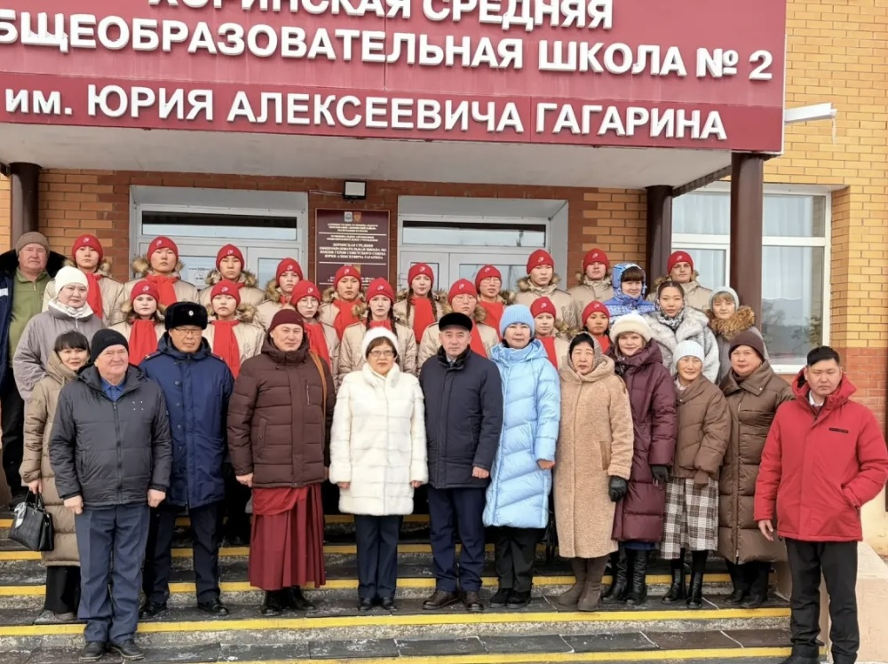
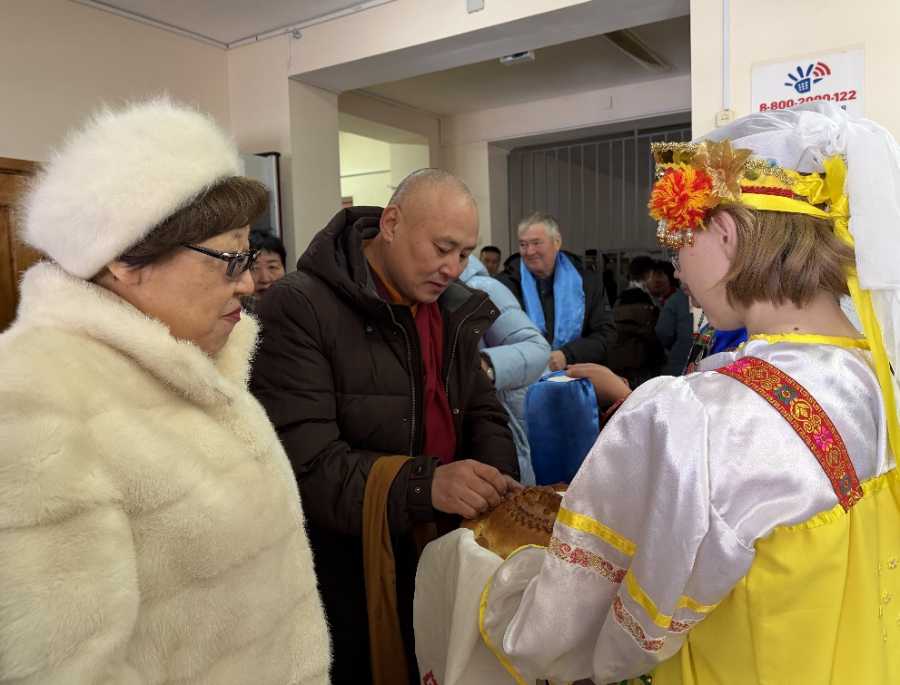
04 ноября 2026 г.
Встреча гостей
Открытие предпрофильного психолого-педагогического класса

Slide 28

Һайн даа! Баярлаа!

